Slide 1
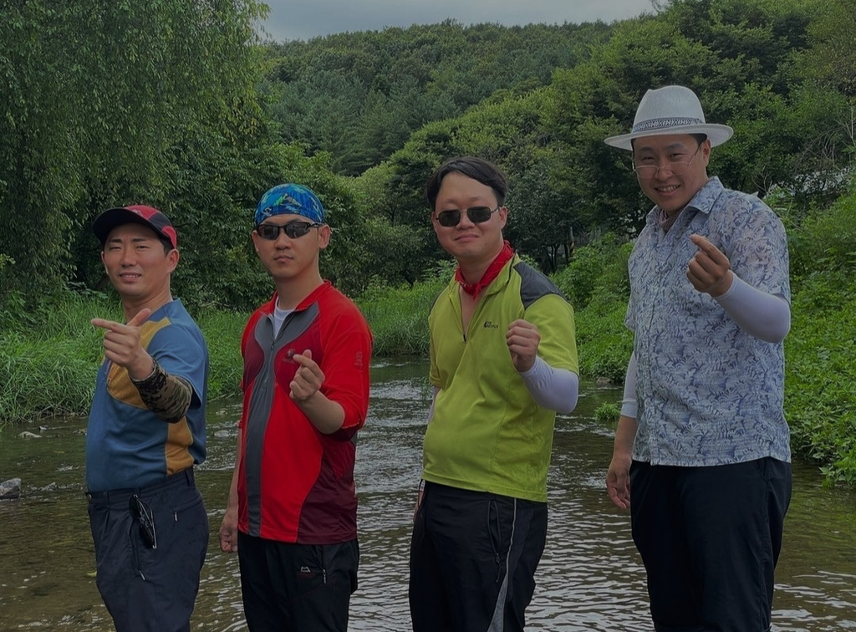
스크립트 언어 1차 기획 발표
2019180035 임기준
2020180011 김정현

Slide 2
목차
프로그램 소개
구현할 기능
사용 api
GUI 예시
개발 일정

Slide 3
1. 프로그램 소개
경기도 지역의 산 정보와 날씨 및 등산 코스 정보, 그리고 이후 인근 맛집 추천

Slide 4
2. 구현할 기능
경기도 지역에 위치한 산 정보
산에 있는 코스별 정보
해당 지역의 현재 날씨
인근 맛집

Slide 5
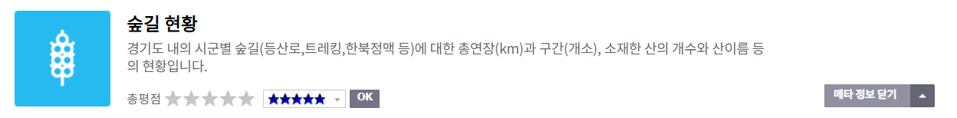
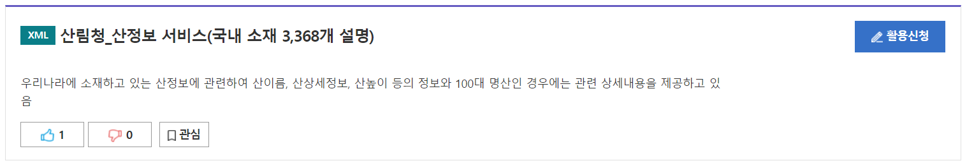
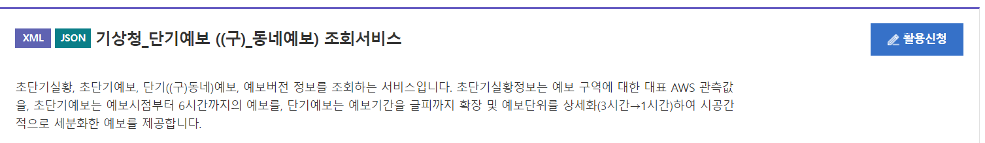
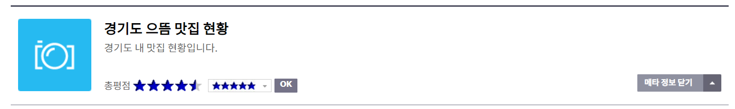
3. 사용 API

Slide 6
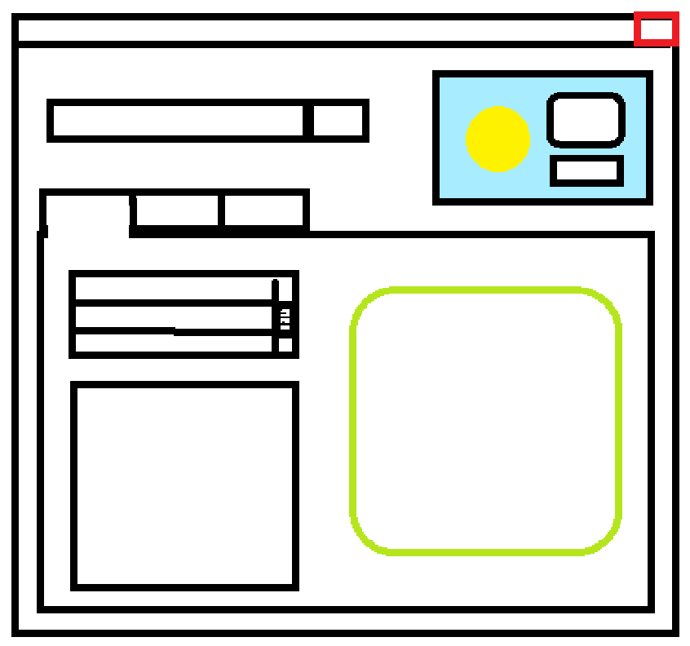
4. GUI 예시

Slide 7
5. 개발 일정
주차 | 계획 | 세부 계획
1주차 [ ~ 05/16] | 주제 선정 및 개발 방향 회의 | 개발의 방향 설정 UI 및 예시 만들기 기획 ppt 및 발표영상 제작
2주차 [05/16 ~ 05/23] | 프레임 제작 및 XML 연동 | 예시의 GUI의 기본 프레임 제작 XML과 연동
3주차 [05/23 ~ 05/30] | 어플리케이션 기능 구현 및 중간 발표 준비 | 검색기능 구현 지도기능 구현 즐겨찾기와 메모 기능 구현 중간발표ppt 및 발표영상 제작
4주차 [05/30 ~ 06/06] | 쳇 봇 및 메일 연동 구현 | Gmail 기능 구현 텔레그램 기능 구현
5주차 [06/06 ~ 06/13] | 최종기능 구현 및 최종 발표 준비 | C/C++ 기능 구현 최종발표 ppt 및 발표영상 제작

